Slide 1



Português
Versão v0.14.46a
Sistema de Apreciação Ética

Slide 2
O sistema ProEthos
Sistema de Submissão
Sistema de Avaliação e Acompanhamento
ProEthos

Slide 3

Perfis dos Usuários
Perfil | Descrição
Investigador | Pesquisador que submete um protocolo de pesquisa para apreciação ética
Coordenador | Responsável pelo comitê e revisão das apreciações éticas
Membro do comitê | Perfil atribuído a relatores, revisores que realizam apreciações éticas
Secretaria | Apoio operacional ao comitê, com funções administrativas no sistema, não podendo realizar apreciações éticas.
Admin | Administrador do sistema, tem os privilégios máximos de configuração e parametrização do sistema.
Ad hoc | Pesquisador cadastrado que pode ser convidado a analisar um protocolo de pesquisa

Slide 4
Instalação
Requisitos
Acesso a Internet
Domínio ou subdomínio de Internet
Servidor Apache /PHP
Banco de dados MySql
Serviço de envio de email
Acesso ftp ou ssh pelo administrador TI
* Todos softwares livres. Maioria dos servidores atende estes requisitos.
Download https://github.com/bireme/proethos

Slide 5
Instalação
Transferir por ftp o arquivo descompactado
Acessar o domínio e a págin
Requisitos
Nome do servidor do MySql
Nome da base de dados do MySql: ex. proethos.pucpr
Nome do usuário que conecta a esta base de dados
Configurações adicionais
Aumentar o tamanho máximo de upload (10Mega) no php.ini

Slide 6


Perfil de usuário
Perfil | Descrição
Admin | Assume todos os perfis, pode configurar o sistema, alterar paremetros.
Coordenador | Responsável pelo gestão do sistema, controla o fluxo dos protocolos
Secretaria | Apoio logístico ao coordenador, com o recebimento dos protocolos
Membro do Comitê | Acesso ao sistema de apreciação ética, com possibilidade de indicação de avaliação
Ad Hoc | Avaliador externo ao comitê, tem acesso somente aos protocolos que foram indicados para sua apreciação
Investigador | Pesquisador que submete uma proposta de pesquisa

Slide 7
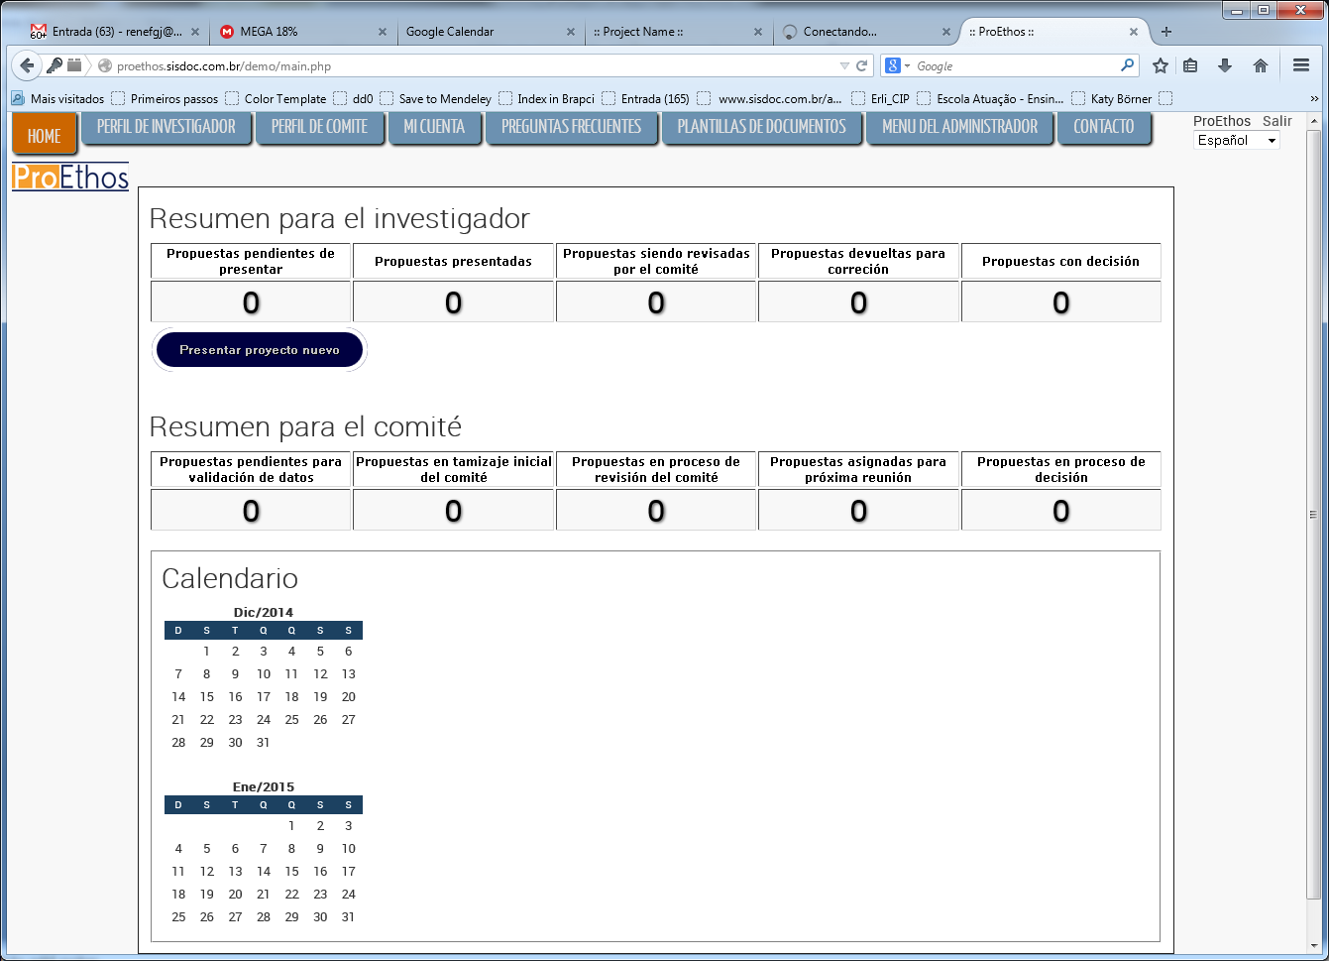
Funcionalidades
1 – Menu Principal*
2 – Resumo do Investigador
3 – Resumo do membro do Comitê
4 – Resumo dos eventos do Comitê
1
2
3
4

Slide 8
Fluxos do Sistema - Submissão
atores
Envio de Protocolo de Pesquisa
Análise dos Ad Hoc
Análise dos Membros do Comitê
Investigador
Secretaria
Membros
Validação dos Documentos
Decisão do Colegiado
Coordenador
Ad Hoc
Aceite para avaliação ética
Análise dos Membros do Comitê
Elaboração do Parecer
Atribuição do Número do NIEC*
Revisão do Coordenador
Indicação para Reunião
Indicação dos avaliadores (local e Ad Hoc)
Envio do Parecer
* Número de Identificação no Comitê de Ética (CAAE)

Slide 9
Fluxos do Sistema – Gestão de Pesquisa
Evento adverso
Submissão de emenda
Alteração do TCLE, seguro, entre outros
Documentos para ciência (sem análise)
Documentos para análise
Definido pelo comitê
Submissão de relatórios de acompanhamento

Slide 10
Tipos de Acompanhamento
Semestral
Apresentação de relatório parcial
Anual
Apresentação de relatório parcial
No final do estudo
Apresentação de relatório final

Slide 11
Fluxos do Sistema – Gestão de Pesquisa
atores
Envio do Documento
Análise dos Membros do Comitê
Investigador
Secretaria
Membros
Validação dos Documentos
Decisão do Colegiado
Coordenador
Aceite para avaliação ética
Aceite para ciência
Elaboração do Parecer
Revisão do Coordenador
Indicação para Reunião
Indicação dos avaliadores (local e Ad Hoc)
Envio do Parecer
* Número de Identificação no Comitê de Ética (CAAE)

Slide 12
Tipos de Pareceres
Submissão de protocolo
Approved
Approved | Aprovador
Not Approved / Pending | Não aprovador / pendente
Exempt | Isento de Análise pelo Comitê
Expedited | Isento após Análise do Comitê do Colegiado
Conditional Approval | Aprovado, porém condicional a algumas alterações
Gestão de Pesquisa - Acompanhamento
Modelos de decisión
Amendment Approved
Amendment Not Approved

Slide 13
Parametrizações
Logotipos
Campos de Submissão
FAQ
E-mail de comunicação (Mensagens)

